Slide 1



Les heuristiques externes
BTC204 - Par Loïc Morel - Chapitre 3.4
IA Translated
(Not yet reviewed)
BTC204 - FR - V.001 - 2024-08 - Plan₿ Network’s PGP: 5720 CD57 7E78 94C9 8DBD 580E 8F12 D0C6 3B1A 606E

Slide 2




BTC204 - Chapitre 3.4 - Les heuristiques externes
La réutilisation d’adresse
Instructeur
TX
TX
inputs
outputs
inputs
outputs
bc1q...zmk
bc1q...40l
bc1q...0q5
bc1q...xyz
bc1q...xyz
bc1q...acd
Loïc Morel
TX
inputs
outputs
bc1q...j5w
bc1q...xyz
bc1q...54u
Propriétaire commun de tous les UTXOs
bc1q...7xv
IA Translated
(Not yet reviewed)
BTC204 - FR - V.001 - 2024-08 - Plan₿ Network’s PGP: 5720 CD57 7E78 94C9 8DBD 580E 8F12 D0C6 3B1A 606E

Slide 3
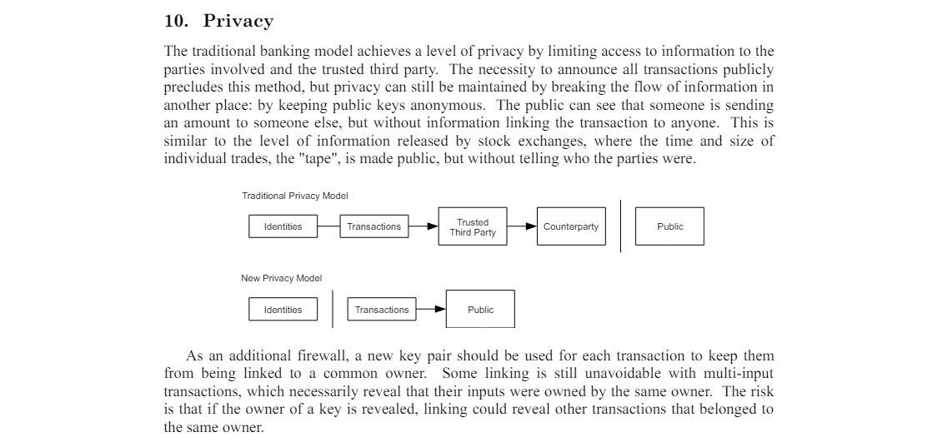
BTC204 - Chapitre 3.4 - Les heuristiques externes
La réutilisation d’adresse
Instructeur
Loïc Morel
IA Translated
(Not yet reviewed)
BTC204 - FR - V.001 - 2024-08 - Plan₿ Network’s PGP: 5720 CD57 7E78 94C9 8DBD 580E 8F12 D0C6 3B1A 606E

Slide 4
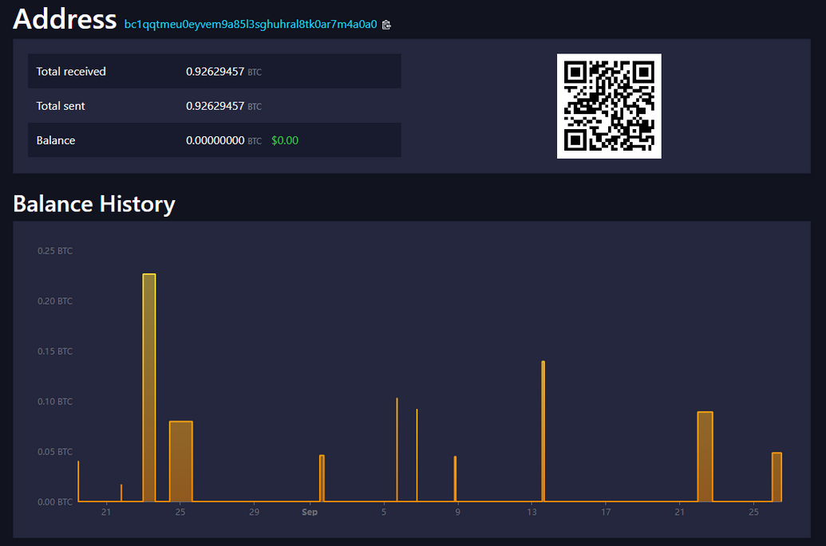
BTC204 - Chapitre 3.4 - Les heuristiques externes
La réutilisation d’adresse
Instructeur
Loïc Morel
IA Translated
(Not yet reviewed)
BTC204 - FR - V.001 - 2024-08 - Plan₿ Network’s PGP: 5720 CD57 7E78 94C9 8DBD 580E 8F12 D0C6 3B1A 606E

Slide 5
BTC204 - Chapitre 3.4 - Les heuristiques externes
Les empreintes de portefeuilles
Instructeur
TX
TX
inputs
outputs
inputs
outputs
“sequence”: 0x00000834
“sequence”: 0x00000834
Loïc Morel
TX
inputs
outputs
“sequence”: 0x00000834
Même émetteur de toutes les transactions ?
IA Translated
(Not yet reviewed)
BTC204 - FR - V.001 - 2024-08 - Plan₿ Network’s PGP: 5720 CD57 7E78 94C9 8DBD 580E 8F12 D0C6 3B1A 606E

Slide 6

BTC204 - Chapitre 3.4 - Les heuristiques externes
CIOH
Instructeur
CIOH
inputs
outputs
451 458 sats
8 928 864 sats
Loïc Morel
50 000 sats
Propriété commune des inputs
8 414 070 sats
21 478 sats
IA Translated
(Not yet reviewed)
BTC204 - FR - V.001 - 2024-08 - Plan₿ Network’s PGP: 5720 CD57 7E78 94C9 8DBD 580E 8F12 D0C6 3B1A 606E

Slide 7

BTC204 - Chapitre 3.4 - Les heuristiques externes
CIOH
Instructeur
Coinjoin
inputs
outputs
100 000 sats
100 000 sats
102 000 sats
100 000 sats
Loïc Morel
100 000 sats
100 000 sats
CIOH
102 000 sats
100 000 sats
100 000 sats
100 000 sats
IA Translated
(Not yet reviewed)
BTC204 - FR - V.001 - 2024-08 - Plan₿ Network’s PGP: 5720 CD57 7E78 94C9 8DBD 580E 8F12 D0C6 3B1A 606E

Slide 8
BTC204 - Chapitre 3.4 - Les heuristiques externes
CIOH
Instructeur
TX
CIOH
inputs
outputs
451 458 sats
8 928 864 sats
TX
50 000 sats
TX
Loïc Morel
8 414 070 sats
21 478 sats
TX
IA Translated
(Not yet reviewed)
BTC204 - FR - V.001 - 2024-08 - Plan₿ Network’s PGP: 5720 CD57 7E78 94C9 8DBD 580E 8F12 D0C6 3B1A 606E

Slide 9
BTC204 - Chapitre 3.4 - Les heuristiques externes
CIOH
Instructeur
Loïc Morel
IA Translated
(Not yet reviewed)
BTC204 - FR - V.001 - 2024-08 - Plan₿ Network’s PGP: 5720 CD57 7E78 94C9 8DBD 580E 8F12 D0C6 3B1A 606E

Slide 10
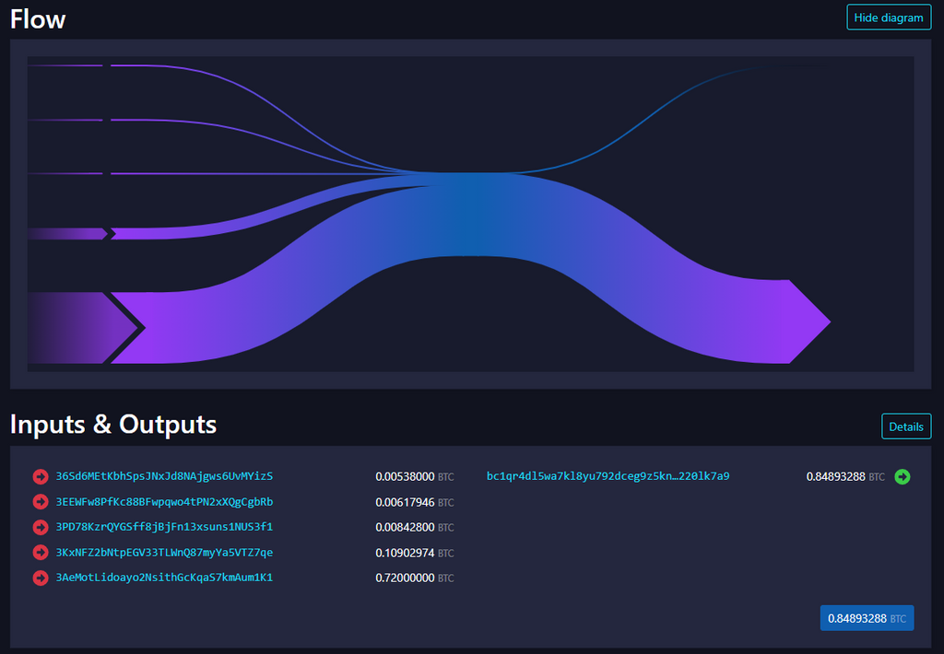
BTC204 - Chapitre 3.4 - Les heuristiques externes
CIOH
Instructeur
Loïc Morel
IA Translated
(Not yet reviewed)
BTC204 - FR - V.001 - 2024-08 - Plan₿ Network’s PGP: 5720 CD57 7E78 94C9 8DBD 580E 8F12 D0C6 3B1A 606E

Slide 11






BTC204 - Chapitre 3.4 - Les heuristiques externes
Les données offchain
Instructeur
bc1q...s3u
bc1q...6tr
bc1q...sgq
bc1q...ygr
bc1q...rlt
bc1q...zr9
bc1q...qrc
bc1q...wxu
Loïc Morel
bc1q...acd
bc1q...wxe
bc1q...ce0
Loïc
IA Translated
(Not yet reviewed)
BTC204 - FR - V.001 - 2024-08 - Plan₿ Network’s PGP: 5720 CD57 7E78 94C9 8DBD 580E 8F12 D0C6 3B1A 606E

Slide 12
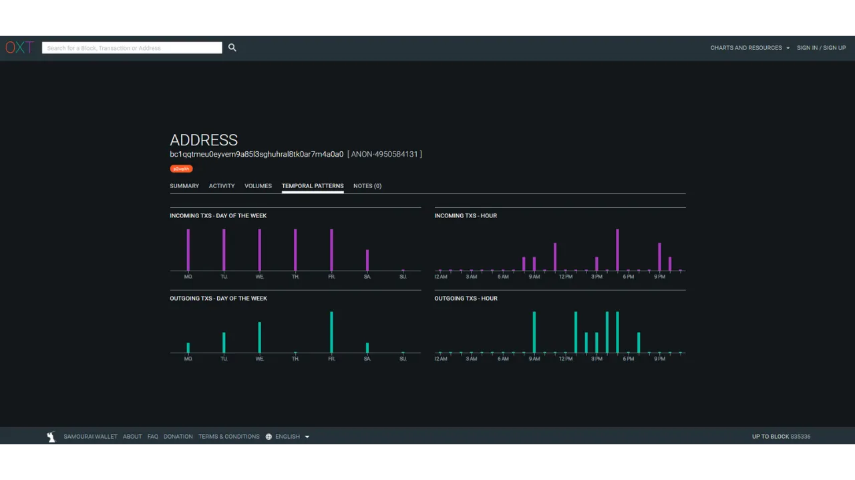
BTC204 - Chapitre 3.4 - Les heuristiques externes
Les modèles temporels
Instructeur
Loïc Morel
IA Translated
(Not yet reviewed)
BTC204 - FR - V.001 - 2024-08 - Plan₿ Network’s PGP: 5720 CD57 7E78 94C9 8DBD 580E 8F12 D0C6 3B1A 606E

